Slide 1
§2.2分治法的基本思想

Slide 2
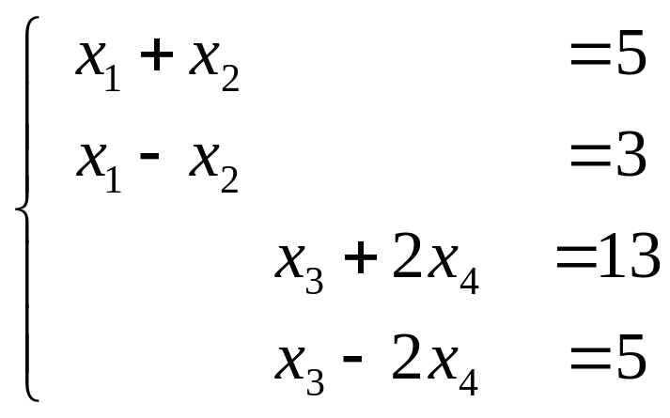
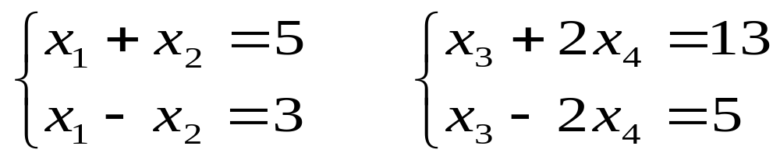
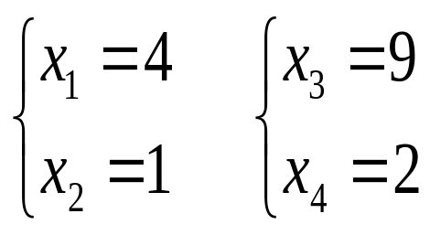
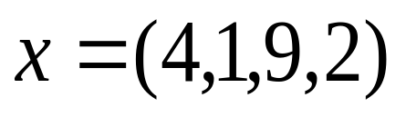
设计思想是，将一个难以直接解决的大问题，分割成一些规模较小的相同问题，以便各个击破，分而治之。
例：

Slide 3
1、分治法所能解决的问题一般具有以下特征：
该问题可以分解为若干个规模较小的相同问题；
该问题所分解出的各个子问题是相互独立的，即子问题之间不包含公共的子问题；
该问题的规模缩小到一定的程度就可以容易地解决；
利用该问题分解出的子问题的解可以合并为该问题的解。

Slide 4
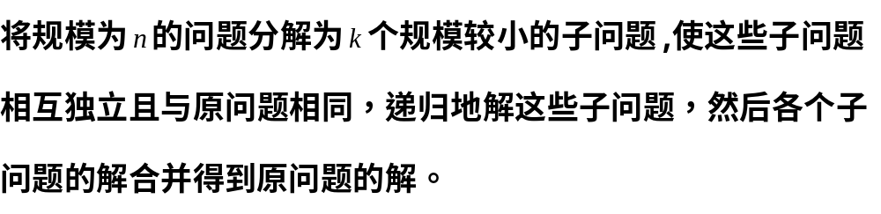
2、分治法的基本思想
子问题规模与
原问题规模
存在求和关系吗？
T(n)
=
n
n/2
n/2
n/2
n/2
T(n/4)
T(n/4)
T(n/4)
T(n/4)
T(n/4)
T(n/4)
T(n/4)
T(n/4)
T(n/4)
T(n/4)
T(n/4)
T(n/4)
T(n/4)
T(n/4)
T(n/4)
T(n/4)
Notes:
二分搜索： 将原问题转换为 一个子问题，规模为原来的 一半；
矩阵乘法：将原问题转换为 8个子问题， 规模为原来的 一半；
棋盘覆盖： 将原问题转换为 4个子问题，规模为原来的 一半；

Slide 5
3、分治法的基本步骤
Divide-and-Conquer(P)
{
if ( |P|<=n0) Adhoc(P);
divide P into smaller subinstances P1 ,P2,... ,Pk;
for (i = 1;i <= k; i++)
yi=Divide-and-Conquer(Pi);
return Merge( yl ,..., yk);
}
规模小于n0后，问题已容易解，不必分解。
Adhoc(P)为基本子算法，直接求解小规模P
*在用分治法设计算法时，最好使子问题的规模大致相同。 即将一个问题分成大小相等的k个子问题的处理方法是行之有效的。

Slide 6
4、分治法的求解过程
(1)分解：把原问题分解为若干个规模较小、相互独立，
与原问题相同的子问题；
(2)求解：若子问题规模较小且容易被解决则直接解，
否则再继续分解为更小的子问题，直到容易解决；
(3)合并：将已求解的各个子问题的解，逐步合并
为原问题的解。

Slide 7
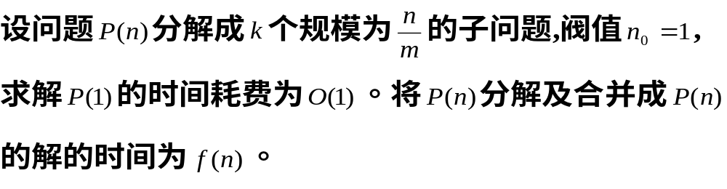
5、算法的时间复杂性
Divide-and-Conquer(P)
if ( |P|<=n0) Adhoc(P);
divide P into smaller subinstances P1 ,P2,... ,Pk;
for (i = 1;i <= k; i++)
yi=Divide-and-Conquer(Pi);
return Merge( yl ,..., yk);
O(1)
f(n)
kT(n/m)

Slide 8
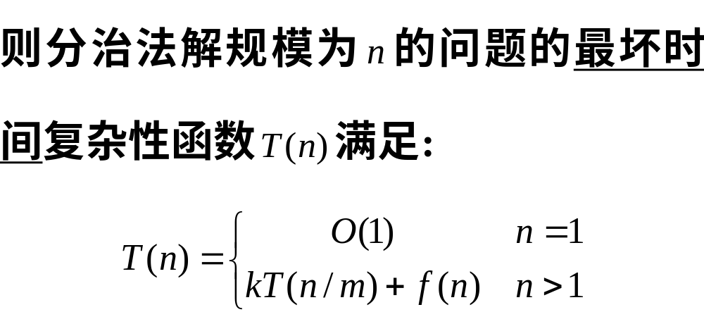

Slide 9
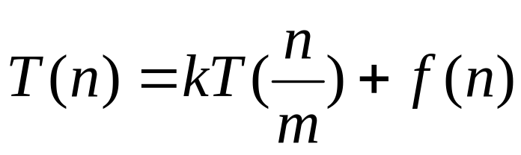
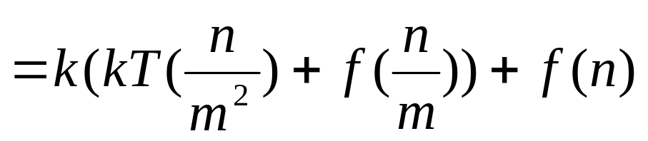
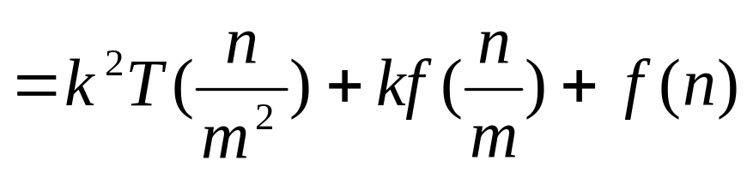
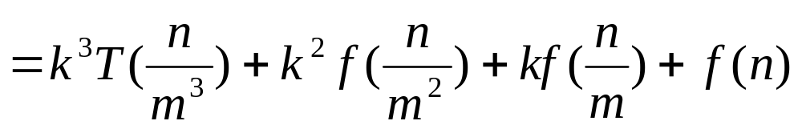
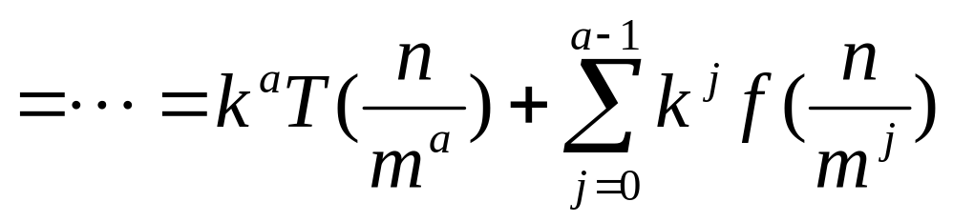
当n/mª=1时停止，此时T(1)=O(1)

Slide 10
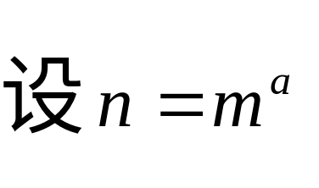
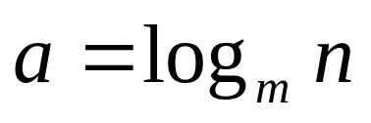
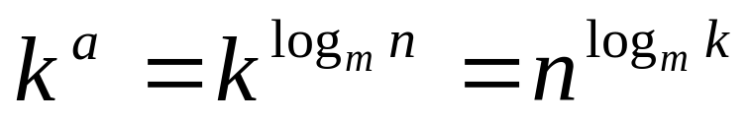
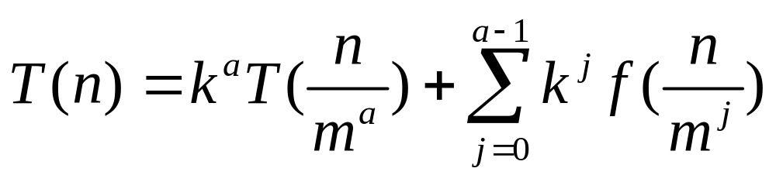
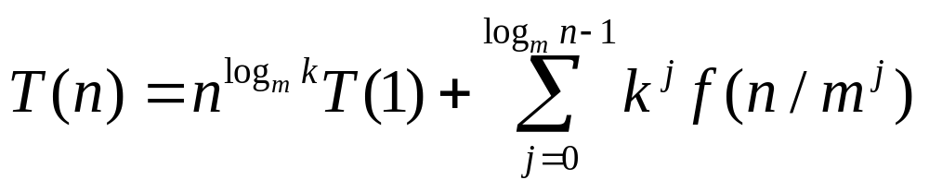
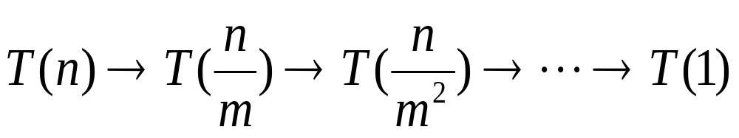
递归

Slide 11
6、适用的问题
大数相乘、矩阵乘法、快速富立叶变换、
棋盘覆盖、排序、选择等。

Slide 12
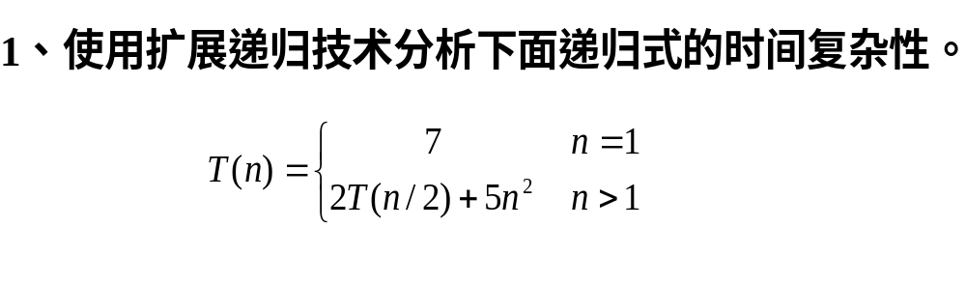
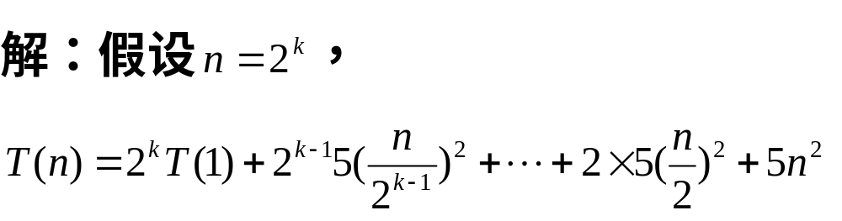
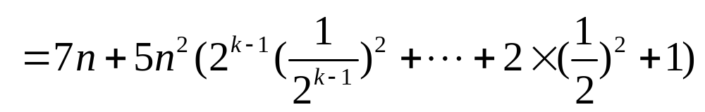
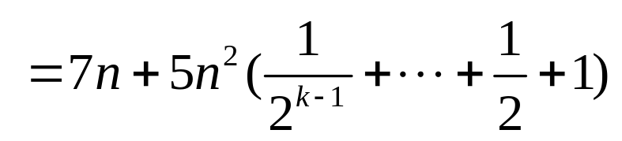

练习：

Slide 13

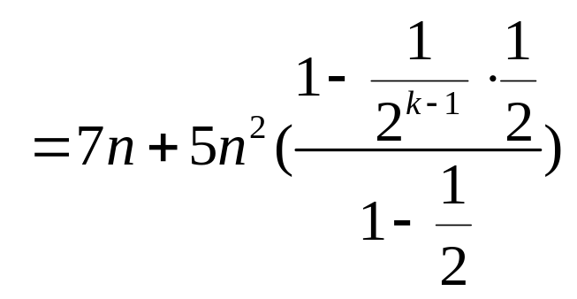
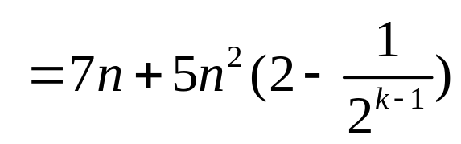
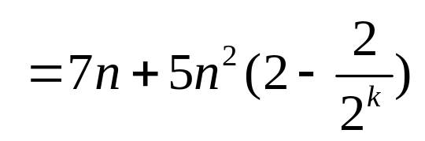
练习：

Slide 14
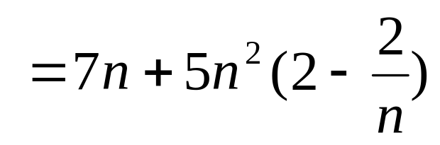
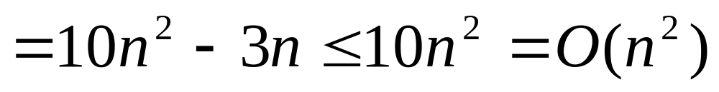
练习：

Slide 15

练习：
2、设a,b,c是3个塔座。在塔座a上有一叠共n个圆盘，这些圆盘自下而上，由大到小地叠在一起。各圆盘从小到大编号为1,2,…,n,现要求将塔座a上的这一叠圆盘移到塔座b上，并仍按同样顺序叠置。在移动圆盘时应遵守以下移动规则：
规则1：每次只能移动1个圆盘；
规则2：任何时刻都不允许将较大的圆盘压在较小的圆盘之上；
规则3：在满足移动规则1和2的前提下，可将圆盘移至a,b,c中
任一塔座上。

Slide 16
例2-6“Hanoi 塔”问题
a
b
c
初始
a
b
c
步骤1
a
b
c
步骤2
a
b
c
步骤3
Notes:
把所有盘子看成两部分构成，（1）最大盘子，（2）除最大盘子之外的所有其它盘子。假设能将 除最下面那个之外的所有盘子移动到C， 然后就可以把最大的移动到B，最后再将位于C上的盘子移动到B。

Slide 17
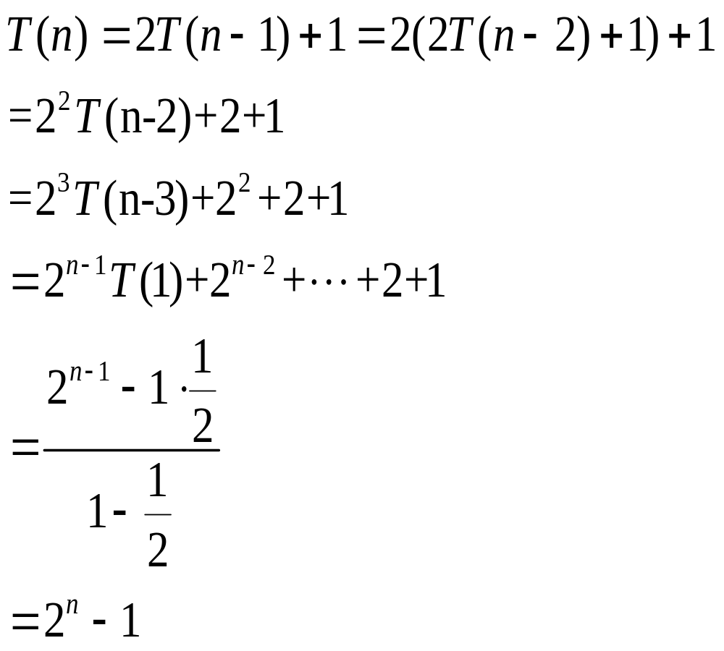
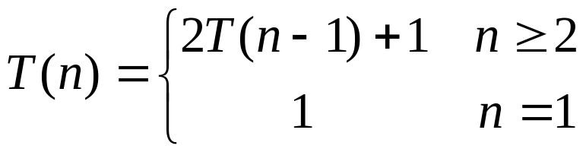
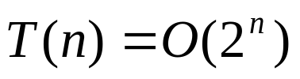
解：Hanoi塔问题的递归算法的时间复杂性，由
下面递归方程给出：
该算法的时间复杂性为
Notes:
2T(n-1)中 2的含义是 首先将剩下的n-1个移到C上，然后又移到b上；

